Slide 1
Направление: среднесрочный педагогический проект
Тема: «Топонимы родного края»
Автор: Сидорова Ильсиярь Ризвановна

Slide 2
Гипотеза:
«Важная особенность гидронимов в том, что это самые старые имена».
Цель исследовательской работы: собрать и изучить топонимы родного края.
Задачи исследования: изучить литературу по этой теме; оформить презентацию о топонимах Мухинского сельского поселения; нанести названия микротопонимов на картосхему; составить список микротопонимов.
Актуальность исследования
Каждый человек должен знать о том месте, где он родился и живёт сейчас.

Slide 3
Классы топонимов
Ойконимы — названия населённых мест (от греч. oikos — жилище, обиталище).
Гидронимы — названия водных объектов (от греч. hydros — вода).
Оронимы — названия гор, возвышенностей (от греч. oros — гора).
Урбанонимы — названия внутригородских объектов (от лат. urbanus — городской).
Годонимы — названия улиц (от греч. hodos — путь, дорога, улица, русло).
Агоронимы — названия площадей (от греч. agora — площадь).
Дромонимы — названия путей сообщения (от греч. dromos — бег. движение, путь).
Макротопонимы — названия больших незаселённых объектов (от греч. makros — большой).
Микротопонимы — названия небольших незаселённых объектов (от греч. mikros — малый).
Антропотопонимы - названия географических объектов, произведённых от личного имени (от греч. antropos - человек).
Ойконимы — названия населённых мест (от греч. oikos — жилище, обиталище)»

Slide 4
Классификация имен собственных по В.Д. Бондалетову
1) антропонимы - названия человека (его имя, фамилия, отчество, прозвище, псевдоним);
2) топонимы - названия географических объектов (рек, морей, океанов, гор, возвышенностей, низменностей, а также городов, сел, площадей, звезд, планет, комет);
3) зоонимы - клички животных (лошадей, коров, верблюдов, собак, кошек, птиц, рыб);
4) теонимы - названия богов, демонов, мифологических персонажей и т.п.;
5) ктематонимы (от греческого ктематос - "имущество, богатство") - название предприятий, учреждений, организаций, исторических событий, праздников, органов печати, издательств, произведений литературы и искусства, пароходов, поездов, спутников, театров, магазинов, отдельных предметов, например: мечей, колоколов и др.

Slide 5
Ойконимы — названия населённых мест
Баёр – село. Произошло от названия маленькой реки, возле которой оно располагается.
Мухино – деревня. Произошло от фамилии первых жителей – Мухины.
Приудинск – село. Произошло от названия реки Уды (Чуны), возле которой оно располагается.
Дромонимы — названия путей сообщения
«Пряничный» мост – мост через реку Зегданда. Раньше около моста был посёлок Пряничный.
«Татарский» мост – мост через Чистую протоку. Назван из-за соседства с деревней Кулиш, где проживают татары.
Прижим – узкое место дороги между рекой и скалой. Из - под скалы вытекают ключи, поэтому на дороге даже зимой постоянно вода. Очень опасное место.

Slide 6
Гидронимы — названия водных объектов
Баёр (река) – от (нем. Baer) — немецкая фамилия, переводящаяся как медведь.
Гнилушка – протока на реке Чуна. Названа так из-за того, что в засушливые года протока почти пересыхает и вода в ней затухает и неприятно пахнет.
Зегданда (река) на (30-й километр автодороги Лесогорск – Приудинск, на подъезде к селу Мухино).
Линёвые озёра - Большое и Малое. В озёрах водятся лини.
Прижим - нагон воды на отвесный (обычно скальный) берег на повороте реки под действием сил инерции потока. В результате поперечного смещения воды непосредственно у берега происходит локальное повышение её уровня с характерными для прижима сильными поверхностными потоками, направленными от берега, которые могут отбросить (не допустить прижатия к берегу) лёгкое судно с малой осадкой, затянутое в прижим.
Уда (река). Предполагают, что своё название река получила от жившего на её берегах древнего племени «Уду». Наиболее вероятной версией названия считается наличие ивовых зарослей на берегах и многочисленных островках в бассейне.
Чуна (река) - земля изначально эвенкийская. Даже само название Чуна переводится с эвенкийского как "писк бурундука".
Улово - участок реки, где образуется противоток основному потоку либо водоворот (возникают у прижимов, вблизи перекатов, выступов берега, в местах резкого расширения русла реки, впадения притоков и т.д.)
Чистая протока – протока между рекой Чуной и Линёвыми озёрами.
Шахматиха – место реки для рыбалки, где камни выступают из воды (шиверы) почти в шахматном порядке.

Slide 7
Микротопонимы — названия небольших незаселённых объектов
Баба́йка – бывшие совхозные поля, в настоящее время – покосы. В славянском фольклоре ночной дух, воображаемое существо, упоминаемое родителями, чтобы запугать непослушных детей. Бабай — (казах. от баба – прадед, предок по отцовской линии). Дедушка, почтенный аксакал, бабай (почтительно уважительная форма обращения к человеку весьма преклонного возраста).
Баёрчик - место рыбалки и купания в месте впадения реки Баёр в реку Чуна.
Сохатинка – место, где издавна лоси (сохатые) переходят дорогу.
Манинск - покосы. Предположительно произошло от имени женского имени Маня.
Антропотопонимы - названия географических объектов, произведённых от личного имени
«Катький крест» - место на берегу Чуны. По преданию в этом месте утопилась девушка Катя и родители установили крест.

Slide 8
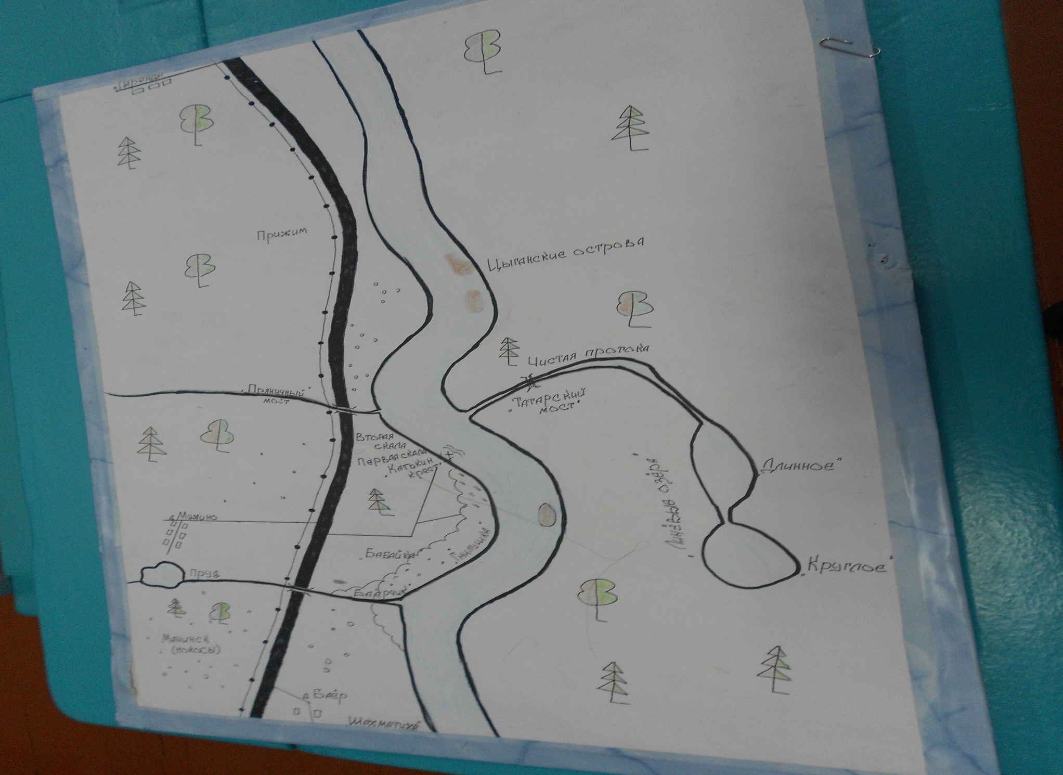

Slide 9
Литература
1. Большая энциклопедия, Википедия.
2. «География Иркутской области» Бояркин В.М.
3. «Географические названия Иркутской области. Топонимический словарь» Гурулев С.А.
4. http://irkipedia.ru/
5. https://maps-rf.ru/irkutskaja-oblast/chunskij-rajon/
6. irkipedia.ru›content/zegdanda
7. pribaikal.ru›chunskij-articles.html
8. https://oreke.ru/evraziya/rossiya/reka-uda-chuna
9. https://infourok.ru/issledovatelskaya-rabota-toponimy-rodnogo-kraya-4300441.html
10. https://100urokov.ru/predmety/urok-4-plan-mestnosti

